Slide 1
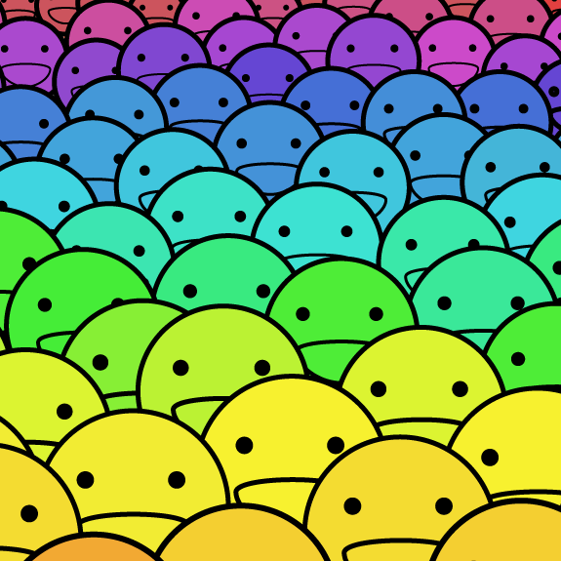
挑战与未来
ZOMI 酱

Slide 2
关于本课程
课程背景
AI框架中自动微分的重要性
课程内容
微分基本概念：数值微分 - 符号微分 - 自动微分
自动微分模式：前向微分 – 后向微分 – 雅克比原理
具体实现方式：表达式或图 – 操作符重载OO – 源码转换 AST
MindSpore实现：基于图表示的源码转换Graph Base AST
自动微分的挑战与未来

Slide 3
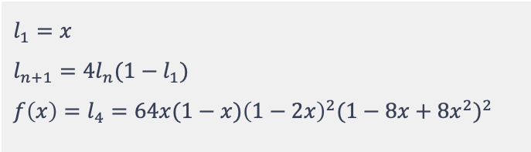
AD Challenge - Ease of use
理想中的自动微分是对数学表达的分解、微分和组合过程
实际中的自动微分是对程序表达的分解、微分和组合过程
$$l_{1}=x$$
$$l_{n+1}=4l_{n}(1−l_{1})$$
$$f\left(x\right)=l_{4}=64x(1−x){\left(1−2x\right)}^{2}{(1−8x+8x^{2})}^{2}$$
f(x):
v = x
for i = 1 to 3:
v = 4 * v * (1 - v)
return v
Notes:
计算反向传播、贝叶斯推理、不确定性量化和概率编程等算法的梯度时，我们需要把所有的代码以微分型写入框架内。这对于将机器学习引入新领域带来了问题：在物理模拟、游戏引擎、气候模型中，原领域组件不是由机器学习框架的特定领域语言（DSL）编写的。因此在将机器学习引入科学计算时，重写需求成为了一个挑战。

Slide 4

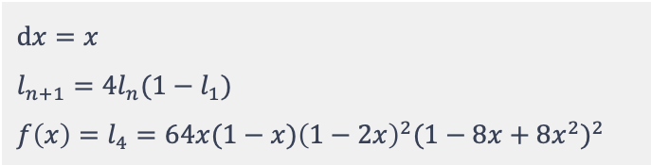
AD Challenge - Ease of use (I)
控制流表达问题
$$l_{1}=x$$
$$l_{n+1}=4l_{n}(1−l_{1})$$
$$f\left(x\right)=l_{4}=64x(1−x){\left(1−2x\right)}^{2}{(1−8x+8x^{2})}^{2}$$
f(x):
v = x
for i = 1 to 3:
v = 4 * v * (1 - v)
return v
识别程序表达中用于计算控制流的运算部分，并将其排除在微分过程外
复杂数据类型
$$dx=x$$
$$l_{n+1}=4l_{n}(1−l_{1})$$
$$f\left(x\right)=l_{4}=64x(1−x){\left(1−2x\right)}^{2}{(1−8x+8x^{2})}^{2}$$
<aexp> ::= NUMBER | STRING | VAR | BOOLEAN | PRIMOP
Python ::= [List, Enum, Tuple, Dict, DefaultDict]
C++ ::= [size_t, whcar_t, enum, struct , STL::list]
Notes:
计算反向传播、贝叶斯推理、不确定性量化和概率编程等算法的梯度时，我们需要把所有的代码以微分型写入框架内。这对于将机器学习引入新领域带来了问题：在物理模拟、游戏引擎、气候模型中，原领域组件不是由机器学习框架的特定领域语言（DSL）编写的。因此在将机器学习引入科学计算时，重写需求成为了一个挑战。

Slide 5
AD Challenge - Ease of use (II)
语言特性
多态、异常处理、调试、IO处理、继承等
需求重写
物理模拟、游戏引擎、气候模拟有DSL属性
Notes:
计算反向传播、贝叶斯推理、不确定性量化和概率编程等算法的梯度时，我们需要把所有的代码以微分型写入框架内。这对于将机器学习引入新领域带来了问题：在物理模拟、游戏引擎、气候模型中，原领域组件不是由机器学习框架的特定领域语言（DSL）编写的。因此在将机器学习引入科学计算时，重写需求成为了一个挑战。

Slide 6
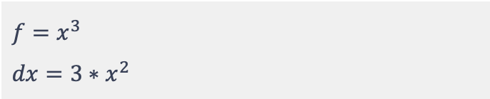
AD Challenge - Performance
程序与微分表达
$$f=x^{3}$$
$$dx=3∗x^{2}$$
def fun(x):
t = x * x * x
return t
def dfun(x):
dx = 3 * x * x
return dx
def fun(x):
t = x * x
v = x * t
dx = 3 * t
return v, dx

Slide 7
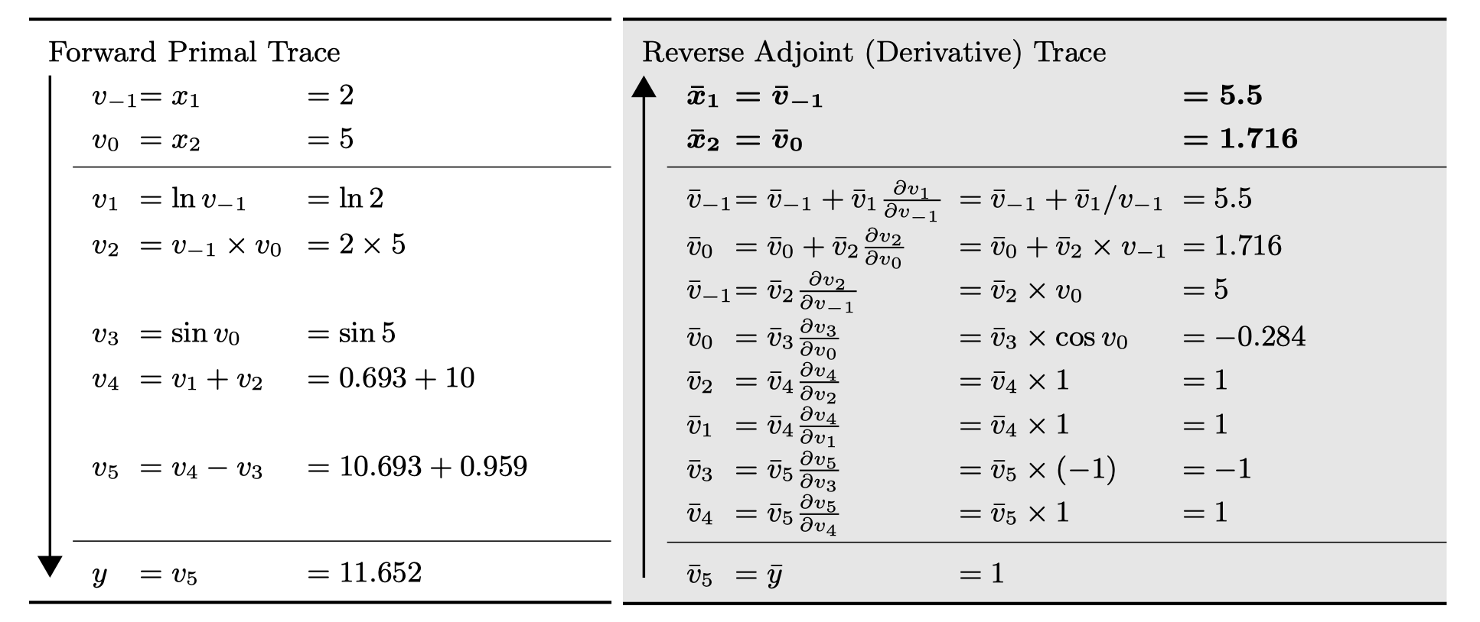
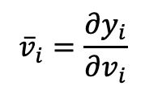
AD Challenge - Performance
额外中间变量
$${\overline{v}}_{i}=\frac{∂y_{i}}{∂v_{i}}$$

Slide 8

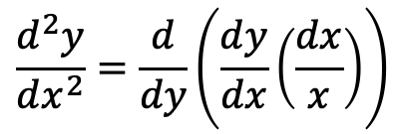
AD Challenge - Performance
额外中间变量
二阶微分方程的一般形式：
$$F\left(x,y,y^{′},y^{′′}\right)=0$$
其中，$x$是自变量，$y$是未知函数，$y′$是$y$的一阶导数，$y′′$是$y$的二阶导数。
$$\frac{d^{2}y}{dx^{2}}=\frac{d}{dy}\left(\frac{dy}{dx}\left(\frac{dx}{x}\right)\right)$$

Slide 9
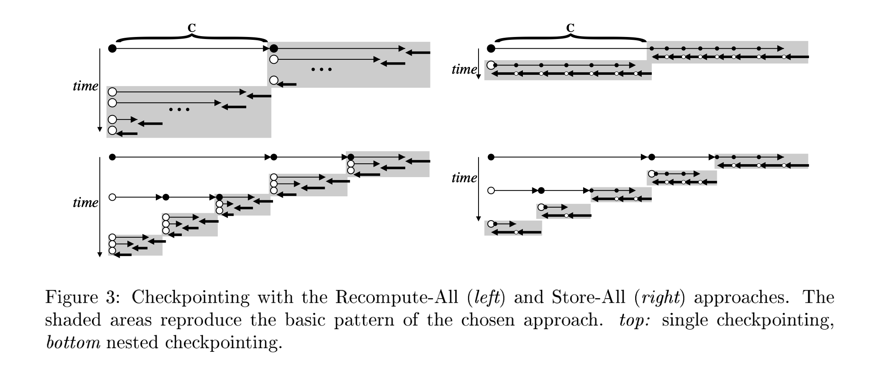
AD Challenge - Performance
重计算与编译优化

Slide 10
AD Future
可微编程
将自动微分技术与语言设计、编译器 / 解释器甚至 IDE 等工具链等深度融合，将微分作为语言中first-class feature

Slide 11
Conclusion
自动微分挑战主要集中在易用性和性能两方面
易用性受限于控制流、数据类型等语言特性以外，还受限于领域需求
性能主要以程序表达与微分表达结合，编译，甚至高阶微分等引起
Notes:
符号微分基于微分规则对程序表达式进行变换，不复用产生的变换结果
自动微分则将程序分解为基本表达式的组合，仅对基本表达式应用符号微分规则，并复用每一个基本表达式的求导结果

Slide 12
Notes:
12

